Slide 1


PRESENTAZIONE 18/09/24
COP 4: Promuovere e valorizzare i casi di successo sul territorio al fine di sviluppare una visione condivisa del valore sociale ed economico dello sport, in quanto strumento di dialogo e crescita condivisa
Coordinatore: Giovanni Palomba
Facilitatrice: Monica Boni
cop⁴

Slide 2
P r o g e tto “ S p o r ts C o m m u n i ty ”
Parole chiave, argomenti di confronto
Promozione ⭢ come
Valorizzazione ⭢ come
Casi si successo ⭢ quali
Valore sociale dello sport ⭢ verifiche
Valore economico dello sport ⭢ verifiche
Strumento ⭢ genere
Strumento di dialogo ⭢ verifiche
Strumento di crescita verifiche
Obiettivo cop 4
Promuovere e valorizzare i casi di successo sul territorio
al fine di sviluppare una visione condivisa
del valore sociale ed economico dello sport,
in quanto strumento di dialogo e crescita condivisa

Slide 3
Sport in Gala
Iniziative per lo Sport in Competizione
La proposta
cop 4
Nella proposta
promozione
valorizzazione
casi si successo ⭢ scouting
valore sociale dello sport ⭢ scouting
valore economico dello sport ⭢ scouting
strumento ⭢ scouting
strumento di dialogo ⭢ scouting
Strumento di ⭢ scouting
Criteri, Giudizi, Misurazioni, Casi di successo
Sottotitolo alternativo
Competitività inclusiva

Slide 4
Sport in Gala
Iniziative per lo Sport in Competizione
La proposta
cop 4
Criteri, Giudizi, Misurazioni, Casi di successo
Sottotitolo alternativo, ho esposto cosa intendo con la locuzione già presentata a OPES
Competitività inclusiva

Slide 5
La proposta
cop 4
Sport in Gala, cos’è
una ribalta alle tante iniziative locali (20 Regioni) che adottano lo sport, la sportività, il movimento quale mezzo per …
sostegno ai Proponenti che lo richiedono per prepararsi alla presentazione della propria iniziativa
visibilità attraverso un programma di comunicazione che precede gli eventi, racconta le competizioni locali, identifica le finaliste
possibilità di fundraising (presentazione a sponsor, al pubblico)
occasione di confronto con altre organizzazioni e proposte.
…proporre un sistema valoriale finalizzato al proprio miglioramento, incentrato sul rispetto degli altri, sulla competizione costruttiva, per includere, …
6

Slide 6
La proposta
cop 4
Sport in Gala, cos’è
possibilità di Partnership e di accordi di collaborazione con altri Proponenti, sul piano degli sforzi organizzativi e promozionali
assesment Sport in Gala, ad ogni Partecipante (vuoti e pieni riconosciuti dalla Giuria, rispetto ai Criteri)
rapporto per OPES riguardante il Sistema di Proposta
G. rete Sport in Gala
10. supporto/servizi per l’avvio e la gestione di organizzazioni no-profit

Slide 7
La proposta
cop 4
Sport in Gala, obiettivi
Obiettivi
fornire una ribalta alle tante iniziative locali (20 Regioni)
affiancare i Proponenti che lo richiedono a prepararsi per la presentazione della propria iniziativa
fornire visibilità attraverso un programma di comunicazione che precede gli eventi, racconta le competizioni locali, identifica le finaliste
Fornire una occasione di fundraising (sponsor, pubblico)
Fornire ai promotori una occasione di confronto con altre organizzazioni e proposte.
Possibilità di pervenire a Partnership e ad accordi di collaborazione tra Proponenti, sul piano degli sforzi organizzativi e promozionali
Rilascio di un assesment Sport in Gala, ad ogni Partecipante (vuoti e pieni riconosciuti dalla Giuria, rispetto ai Criteri)
Rilascio di una rapporto per OPES riguardante il Sistema di Proposta
Costituzione rete Sport in Gala
Fornitura di supporto/servizi per l’avvio e la gestione di organizzazioni no-profit

Slide 8

Sport in Gala, quali iniziative
Valutare il Proponente o la Proposta ?
Soluzioni possibili:
La Proposta
la Proposta e il Proponente (una sola componente della valutazione su dieci)
Proposte in competizione
Progetti | Iniziative, per lo sport
Proponenti
No-profit | Profit
Segmentare ?
sì: progetti e iniziative si trovano ad uno stadio di sviluppo diverso e non sono comparabili
no: se il peso della valutazione dell’iniziativa è marginale

Slide 9
Sport in Gala, dall’ideazione al test
Test
Cop 4 ha :
Disegno e Prototipo
Fase progettuale
Fase di test
A. ideato e sperimentato il sistema di valutazione simulando la fase di presentazione di votazione dei Giurati;
successivamente, ha
B. verificato il funzionamento delle modalità di presentazione delle iniziative e dei criteri di valutazione, attraverso un numero zero di Sport in Gala.

Slide 10

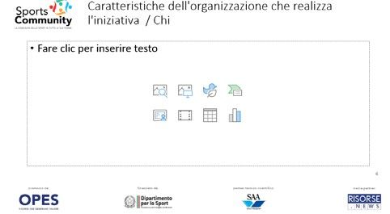

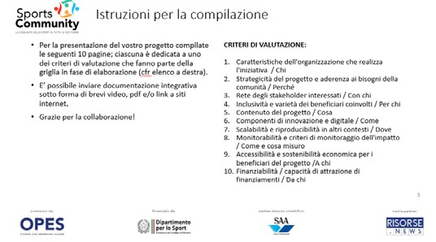
Sport in Gala, presentarsi con un pitch
E’ stato predisposto un format per consentire ai Proponenti di illustrare la propria iniziativa, in un tempo prestabilito.
Format per la Presentazione
delle Proposte in gara
Il format riserva una pagina a ciascuno dei 10 criteri adottati per la valutazione delle iniziative.
Si prevede che al termine della presentazione i Proponenti rispondano alle richieste di approfondimento dei Giurati.

Slide 11
Sport in Gala, casi di successo o di valore?
Parole chiave, argomenti di confronto
Caso si successo
Valore di una iniziativa
Bilanciamento
Impatto sociale
Impatto economico
Piano della competizione
Bilanciamento tra impatto sociale (interesse pubblico) e impatto economico (vantaggi per l'economia) di un progetto per lo sport

Slide 12
Sport in Gala, Aspetti oggetto di valutazione
Aspetti esaminati, Criteri adottati per le
valutazioni
1 Proponente (chi)
Caratteristiche dell'organizzazione che realizza l'iniziativa
2 Finalità (perché)
Strategicità dell’iniziativa e aderenza ai bisogni della comunità
Ǫuanti. Ǫuali criteri considerati per la valutazione. Pieni e Vuoti
Dieci criteri
Apprezzamento vs Criticità
3 Coinvolgimento (con chi)
Rete degli stakeholder interessati, sostenitori dell’iniziativa
4 Destinatari (per chi)
Inclusività e varietà dei beneficiari coinvolti nell’iniziativa
5 Proposta in sé (cosa)
Contenuto dell’iniziativa
…

Slide 13

Sport in Gala
…
6 Modello di funzionamento (come)
Innovatività dell’iniziativa, Componenti digitali
Aspetti esaminati, Criteri adottati per le
valutazioni
Diffusione (dove)
Scalabilità dell’iniziativa, Riproducibilità in altri contesti
Impatti (Come e cosa misuro)
Monitorabilità dell’iniziativa,, possibilità di Misurazione dell'impatto
Accessibilità (a chi)
Accessibilità all’iniziativa,, Sostenibilità economica per i beneficiari del progetto
Finanziabilità (da chi)
Capacità dell’iniziativa, di attrarre finanziamenti

Slide 14
Sport in Gala
Criteri | Impatto sociale | Impatto economico
Proponente | ✓ | ✓
Finalità | ✓ | ✓
Coinvolgimento | ✓ | ✓
Destinatari | ✓ | ✓
Proposta in sé | ✓ | ✓
Modello di funzionamento | ✓ | ✓
Diffusione | ✓ | ✓
Impatti | ✓ | ✓
Accessibilità | ✓ | ✓
Finanziabilità | ✓ | ✓
Aspetti esaminati, Criteri adottati per le
valutazioni
Ǫuanto Impatto sociale, Ǫuanto impatto economico
Ciascun Aspetto (Criterio) considerato può essere stato disegnato in modo da comportare impatto sociale e impatto economico.
Per esempio, Il Proponente può essere
una associazione non profit, basata sul volontariato,
una associazione non profit, che combina volontariato con dipendenti,
una società benefit,
- …

Slide 15
Sport in Gala, il concept
Eventi locali, Presentazione delle Proposte in gara
Seguendo le Linee guida che verranno loro fornite, i Proponenti prepareranno una presentazione della propria iniziativa seguendo il format predisposto. Le presentazioni potranno essere corredate da documentazione ed integrate con audio-video.
Avranno quindi modo di mettere in luce gli Aspetti premiali considerando punti di forza e spazi di miglioramento delle specificità dell’iniziativa.
Tempo riservato, massimo 15 minuti Terminata la presentazione i Proponenti
risponderanno a richieste di approfondimento da parte dei Giurati, massimo 15 minuti

Slide 16
Sport in Gala, il concept
Eventi locali, Presentazione delle Proposte in gara
Si prevede una promozione di eventi locali (base regionale) finalizzati all’individuazione degli aspiranti Concorrenti.
Gli eventi locali mirano alla selezione di finalisti che si confronteranno in un evento nazionale.
Le competizioni locali e quella nazionale adottano lo stesso format.
I Proponenti avranno modo di illustrare la propria Proposta che sarà giudicata dalla Giuria locale.

Slide 17
Sport in Gala, Giuria
Giurati La Giuria sarà individuata tra esperti
del mondo dello sport,
del volontariato sociale,
dell’organizzazione e della gestione di aziende,
dell’organizzazione e della gestione di eventi,
della comunicazione,
del fundraising,
…
Valutazioni, Giudizi
Soggettività, oggettività
Giuria, Giurati, esperienza, indipendenza

Slide 18
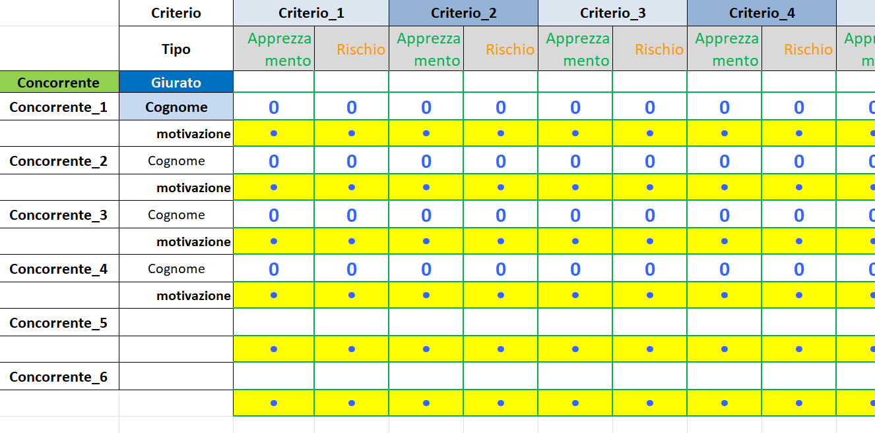
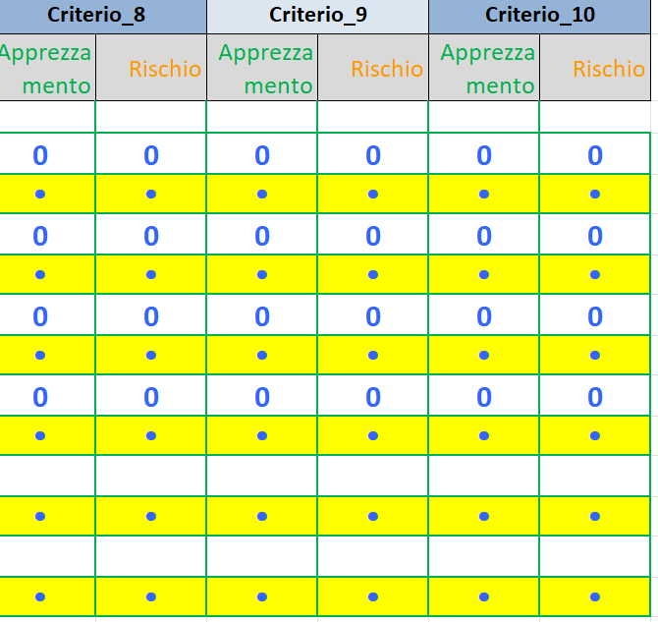
Sport in Gala, voti e motivazioni
Giudizi dei Giurati E’ stato disegnato il format per la raccolta dei giudizi dei Giurati.
C
D
A
B

Slide 19
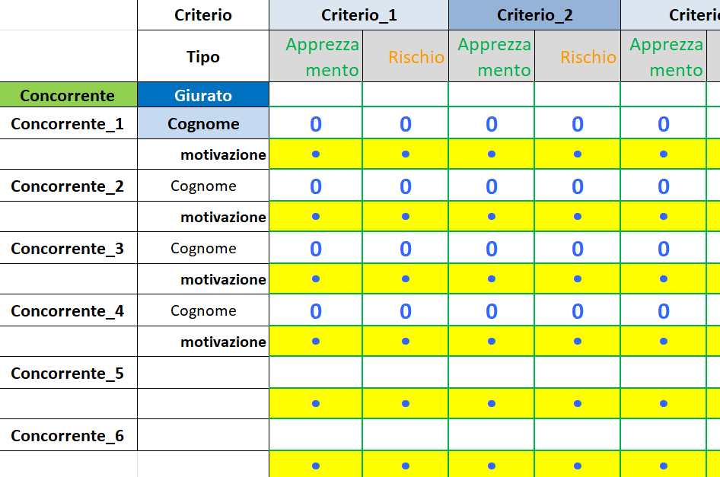
Sport in Gala, voti e motivazioni
Giudizi dei Giurati
Ciascun Giurato (A), esprimerà un giudizio per ciascun Concorrente (B), riferito ad ognuno dei 10 Criteri premiali (C). Il giudizio può riguardare tanto l’Apprezzamento quanto il possibile Rischio. La rischiosità deriva da eventuali criticità o mancanze rintracciate dal Giurato.
Il doppio voto evita la compressione del giudizio in un valore medio, o mediano, lì dove il giurato cogliesse pro e contro. La compresenza di profili eventualmente contrastanti, influenzerà il giudizio definitiva.
Il voto deve essere compreso tra 1 (minimo) e 10 (massimo). Il massimo rischio è espresso con un voto pari a 10.
C
D
A
B

Slide 20
Sport in Gala
Conclusion…i 1.
La Cop 4 ha messo a punto un modello finalizzato a individuare le iniziative per lo Sport giudicate casi di eccellenza in quanto abbiano meglio bilanciato, o promettano di bilanciare, l’impatto sociale (interesse pubblico) e l’impatto economico (vantaggi per l'economia).
2. A tal scopo, Cop 4 ha disegnato un evento competitivo finalizzato a far emergere e riconoscere le iniziative del genere diffuse sul territorio nazionale, siano esse allo stato progettuale o siano state già avviate; provengano dal mondo non profit o siano proposte da imprese.

Slide 21
Sport in Gala
Conclusion…i 3.
La denominazione provvisoria è «Sport in Gala», sottotitolo «Iniziative per lo sport in competizione»
La competizione è stata studiata nel concept, e nel possibile funzionamento.
Sono stati definiti Criteri, Giudizi, Misurazioni, per individuare i Casi di successo
Si prevedono Proponenti di Proposte.
Il giudizio è riservato ad una Giuria composta da Giurati indipendente. Il giudizio potrà essere integrato da una valutazione del pubblico partecipante agli eventi.

Slide 22
Sport in Gala
Conclusion…i
I Proponenti presenteranno le iniziative in gara seguendo Linee guida e form che sono stati disegnati.
Le presentazioni locali potranno costituire eventi pubblici programmati sul territorio nazionale, ospitati da aziende sponsor presso punti di vendita o aree commerciali.
La fase di presentazione e la formazione dei giudizi è stata sperimentata attraverso un Test. Alcuni componenti della cop hanno vestito i panni di giurati. I giudizi sono rimasti indipendenti.
I giudizi individuali sono stati raccolti via mail.

Slide 23


Sport in Gala
Conclusion…i 12. I Giudizi individuali hanno concorso alla
formazione di una graduatoria delle 4 (+1) iniziative valutate, nella misura e nella convergenza delle opinioni.
Ulteriori elaborazione sono state effettuate per analizzare la distribuzione dei giudizi rispetto ai criteri, rivelando caratteristiche strutturali della platea di proposte esaminate che, a loro volta, possono costituire oggetto di monitoraggio del miglioramento del sistema di proposta.
Per i componenti della cop 4, il progetto disegnato si ritiene meritevole di proposta e di sperimentazione nel concreto.

Slide 24
Sport in Gala
TEST
cop⁴

Slide 25




Sport in Gala | Test
Proposte [Proponenti]
Ordine alfabetico
BALUN MUNDIAL [associazione omonima ]
CAMP RUGBY NELLE CARCERI [Mediobanca ]
INSUPERABILI [associazione omonima]
SPORT ROCKS THE WORLD [associazione costituente]
SOD ITALIA RUNNING TEAM [associazione omonima ]

Slide 26
Sport in Gala | Test
Giurati
Otto componenti della cop 4 hanno indossato i panni del Giurato per sperimentare i Criteri di giudizio.
In ordine alfabetico:
Giurato 1 (Bolzonella)
Giurato 2 (Cinotti)
Giurato 3 (Isnardi)
Giurato 4 (Maggiora)
Giurato 5 (Morri)
Giurato 6 (Randi)
Giurato 7 (Boni)
Giurato 8 (Palomba)

Slide 27

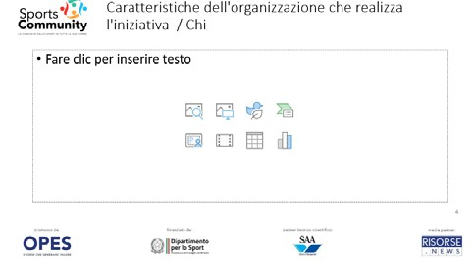

Sport in Gala | Test
Presentazione delle Proposte in gara
Seguendo il format predefinito, nella fase di test i Proponenti hanno illustrato le iniziative, rispettando i tempi riservati alle presentazione.
Al termine della presentazione i Proponenti hanno risposto a richieste di approfondimento.

Slide 28
Sport in Gala | Test
Giudizi dei Giurati Al temine delle presentazioni, i Giurati hanno inviato via mail i propri giudizi.

Slide 29
cop⁴
Sport in Gala | Test
Giudizi dei Giurati I Giudizi dei Giurati sono stati elaborati come di seguito illustrato.
Di seguito gli esiti dell’elaborazione.

Slide 30
Sport in Gala | Test
Procedura seguita 1.
2.
Aggiornare file _Elenco_Giurati Scaricare Giudizi in cartella_giudizi
Per ogni Giurato: controllare: 4 candidati + Pulizia righe commento
Run 20240623 leggi giudizi_8a -> «Tutti_giudizi» e
«Tutti_giudizi_g»
Trasferimento dei voti da «Tutti_giudizi_g» a
«_giudizi_giurati_real»
4 Competitori e 8 Giurati. Run Cop4_Giurdizi_13a_real

Slide 31
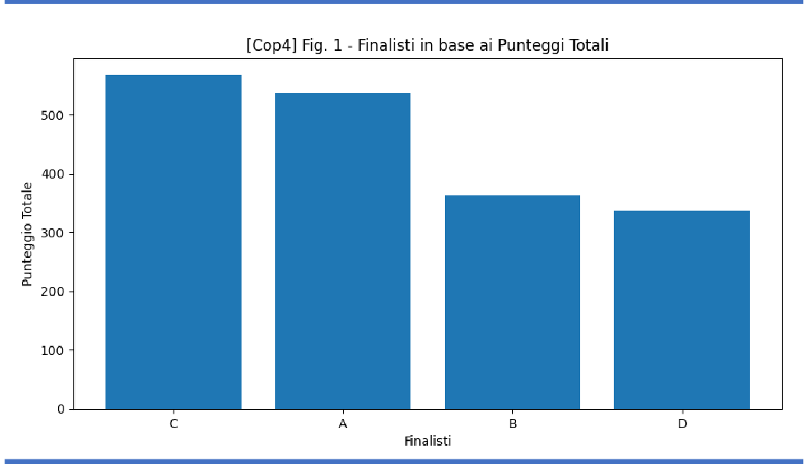
Sport in Gala | Risultati del Test
Fig. 1 - Finalisti in base ai Punteggi Totali
A, B, C … Le lettere indicano i Concorrenti (vedi legenda)
In ordinata: il punteggio somma ottenuto dai Giurati (differenza tra Totale Apprezzamenti e Totale Rischi)
In ascissa: identificativi dei concorrenti, posti in ordine di punteggio decrescente
A.
B.
C.
D.
E.
Balun Mundial [ ]
Camp rugby nelle carceri [Mediobanca ] Insuperabili [ ]
Sport Rocks the World Sod Italia Running Team

Slide 32
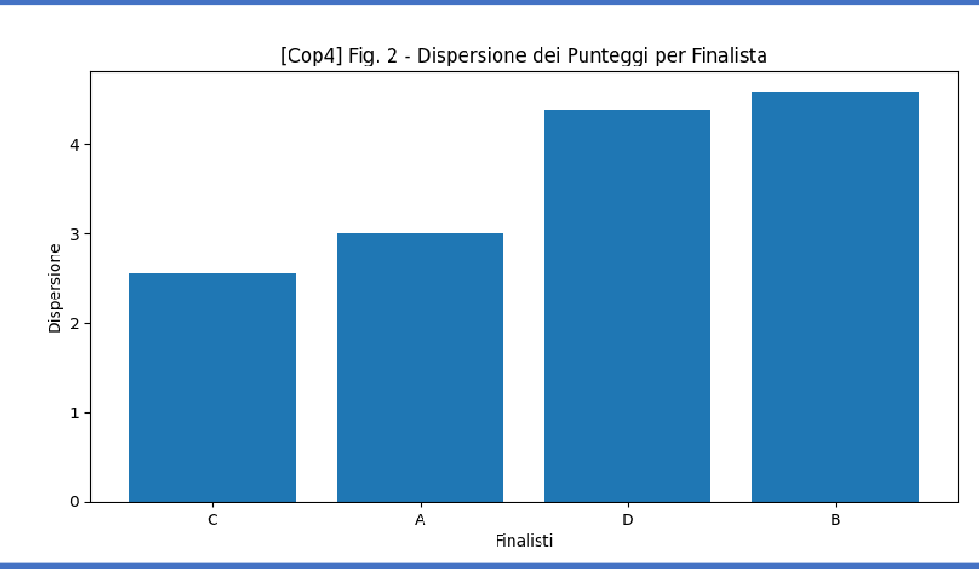
Sport in Gala | Risultati del Test
Fig. 2 - Dispersione del Punteggio per Finalista
La dispersione dei giudizi dei giurati misura la concordanza (minore dispersione) o la discordanza dei giudizi dei Giurati
In ordinata: il grado di concentrazione/dispersione dei giudizi dei Giurati
In ascissa: identificativi dei concorrenti, posti in ordine di dispersione crescente, cioè di maggior discordanza tra i giudizi indipendenti
A.
B.
Balun Mundial [ ]
Camp rugby nelle carceri [Mediobanca ]
C.
D.
E.
Insuperabili [ ]
Sport Rocks the World Sod Italia Running Team

Slide 33
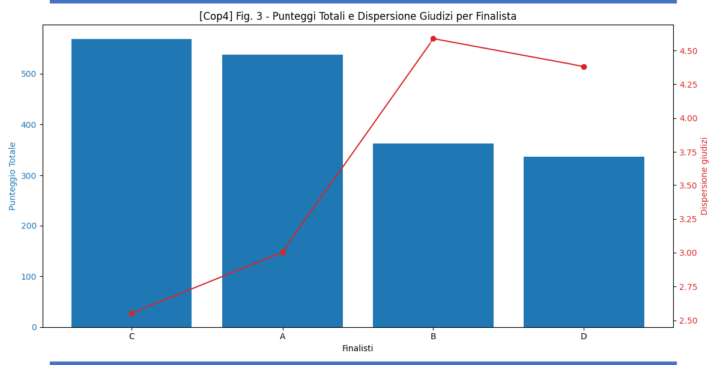
Sport in Gala | Risultati del Test
Fig. 3 - Punteggi Totali e Dispersione Giudizi per Finalista
La figura pone in relazione il punteggio di ciascun Concorrente con la concordanza dei giudizi
In ordinata, asse a sx: il punteggio somma ottenuto dai Giurati (differenza tra Totale Apprezzamenti e Totale Rischi)
In ordinata , asse a dx : il grado di concentrazione/dispersione dei giudizi dei Giurati
In ascissa: identificativi dei concorrenti, posti in ordine di posti in ordine di punteggio decrescente
A.
B.
C.
D.
E.
Balun Mundial [ ]
Camp rugby nelle carceri [Mediobanca ] Insuperabili [ ]
Sport Rocks the World Sod Italia Running Team
Commento:
C: massimo punteggio, minore discordanza nei giudizi
A: secondo miglior punteggio, concordanza nei giudizi
B terzo classificato, massima discordanza nei giudizi
D: quarto classificato, discordanza alta
35

Slide 34
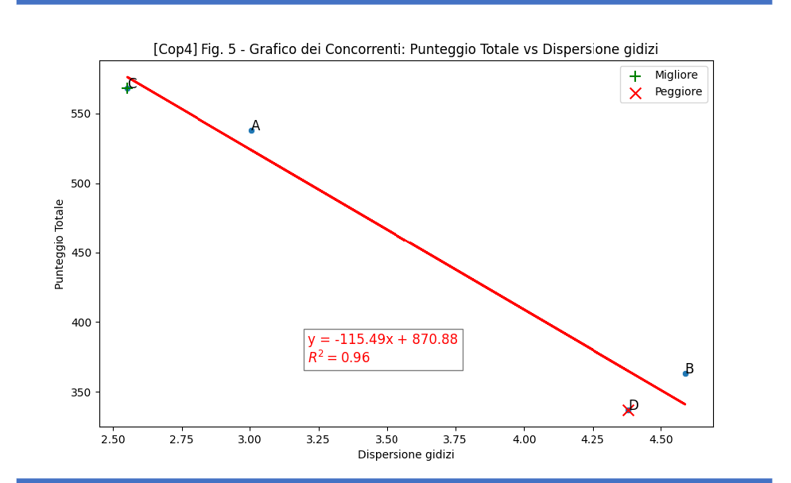
Sport in Gala | Risultati del Test
Fig. 5 - Relazione Punteggio vs Dispersione Giudizi
I punti sul grafico visualizzano punteggio e dispersione dei giudizi espressi per ogni Concorrente.
La linea sul grafico interpola i punti e rivela, con ottima approssimazione, il rapporto inverso tra giudizio totale e concordanza dei giudizi. Ciò significa che B e D hanno votazioni basse e polarizzate (alti e bassi)
In termini relativi (rapporto punteggio, concordanza dei giudizi), la migliore iniziativa risulta essere quella del Concorrente C. Dal lato opposto, l’iniziativa D ha basso punteggio e i giudizi sono massimamente discordanti.
A.
B.
C.
D.
E.
Balun Mundial [ ]
Camp rugby nelle carceri [Mediobanca ] Insuperabili [ ]
Sport Rocks the World Sod Italia Running Team

Slide 35
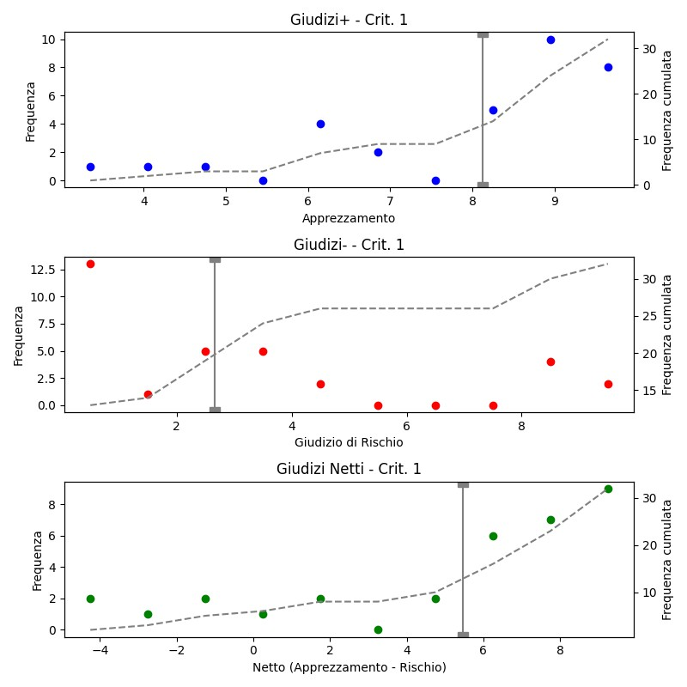
Sport in Gala | Risultati del Test
Criteri e distribuzione dei Giudizi
Mediante tre grafici del tipo qui presentato, si illustrano i 32 giudizi riguardanti il Criterio 1 espressi dagli 8 Giurati per i 4 Concorrenti.
Il primo grafico riguarda la distribuzione dei punteggi espressi per manifestare degli Apprezzamenti, il secondo riguarda la distribuzione dei punteggi per esprimere Rischi collegati a criticità, il terzo la distribuzione punteggi netti
La Frequenza - ordinata, asse a sx - si riferisce al punteggio (da 1 a 10) espresso dal Giurati. La sommatoria delle frequenze, tenendo conto dei voti non espressi, deve essere pari a 32, i giudizi.

Slide 36
Sport in Gala | Risultati del Test
Graf. 3 - Criterio 1, Il Proponente
L’Apprezzamento medio riguardante i Proponenti supera il valore 8 (media indicata con barra verticale). In accordo con le frequenze cumulate, 10 giudizi assegnano un punteggio pari a 9, e 8 giudizi assegnano un punteggio pari a 10
La Rischiosità media riguardante i Proponenti è giudicata par a circa 2,5 decimi. 13 giudizi assegnano un punteggio pari a 0.
I giudizi netti sono determinati come differenza tra Apprezzamento e Rischio. 5 Giurati anno espresso giudizi il cui saldo è negativo
Punteggio medio, 5,5 decimi

Slide 37
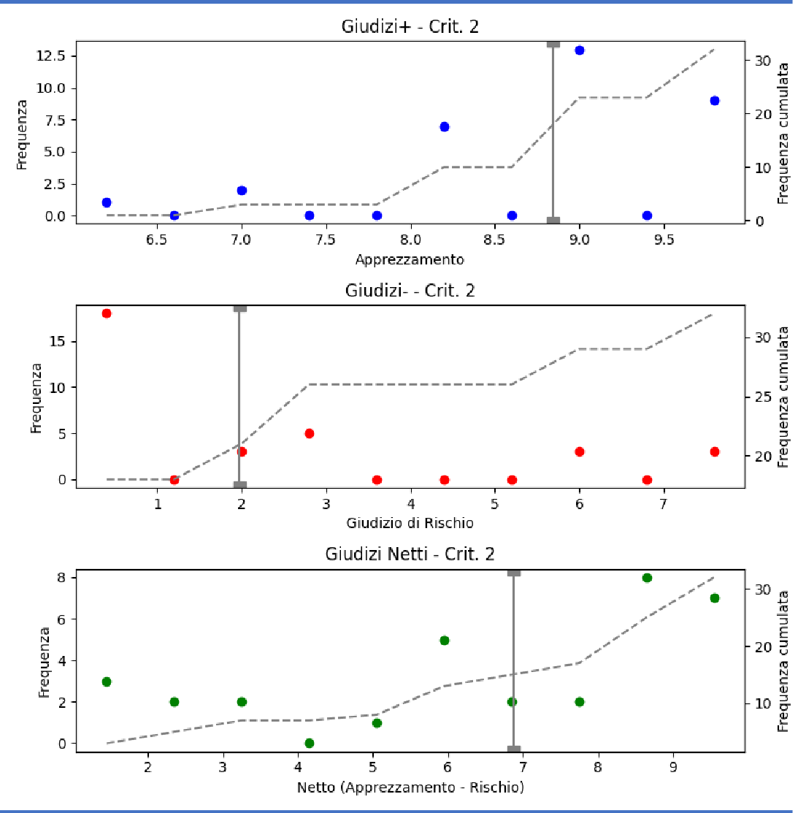
Sport in Gala | Risultati del Test
Graf. 6 - Criterio 2, Finalità
Punteggio medio, 6,9 decimi

Slide 38
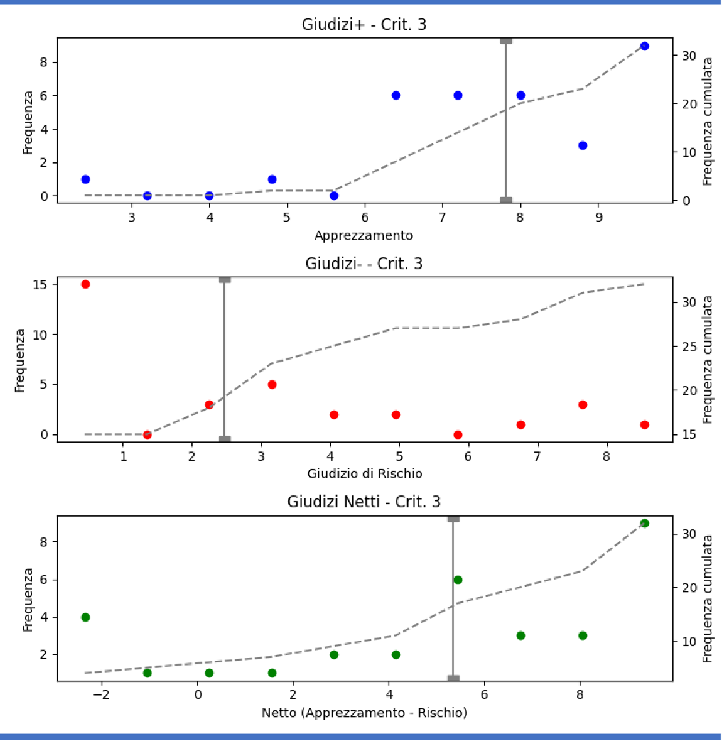
Sport in Gala | Risultati del Test
Graf. 9 - Criterio 3, Coinvolgimento Stakeholders
Punteggio medio, 5,2 decimi

Slide 39
Sport in Gala |
Graf. … - Criterio …
Risultati del Test
…
…
Proponente (chi)
Finalità (perché)
Coinvolgimento (con chi)
Destinatari (per chi)
Proposta in sé (cosa)
Modello di funzionamento (come)
Diffusione (dove)
Impatti (Come e cosa misuro)
Accessibilità (a chi)
Finanziabilità (da chi)

Slide 40
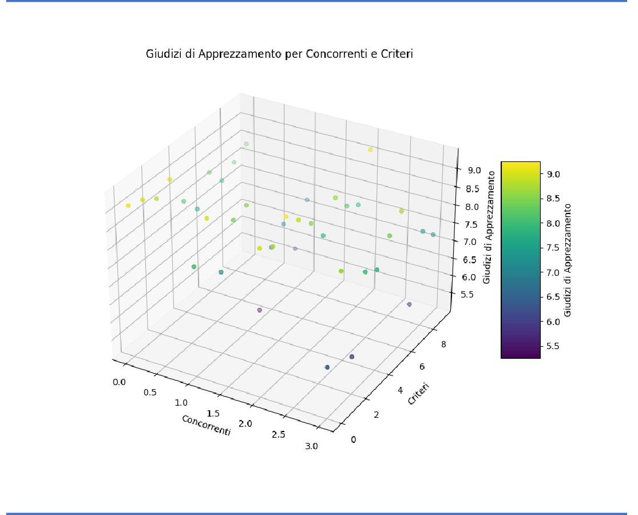
Sport in Gala | Risultati del Test
Graf. A11 - Giudizi per Concorrenti e Criteri
…
…

Slide 41
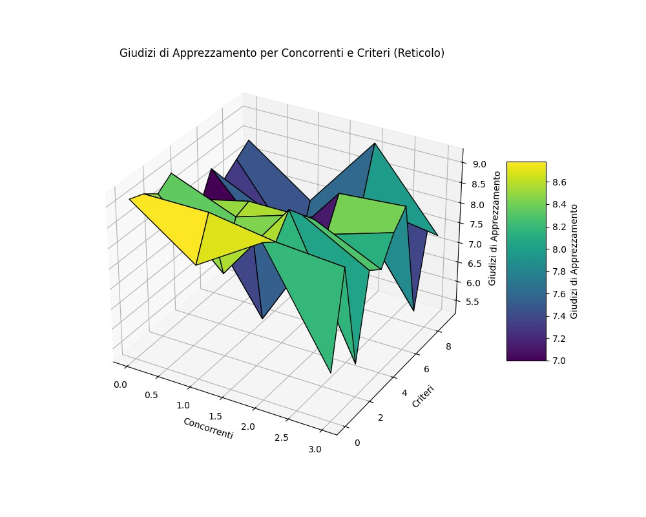
Sport in Gala | Risultati del Test
Graf. A12 - Giudizi per Concorrenti e Criteri
…
…

Slide 42
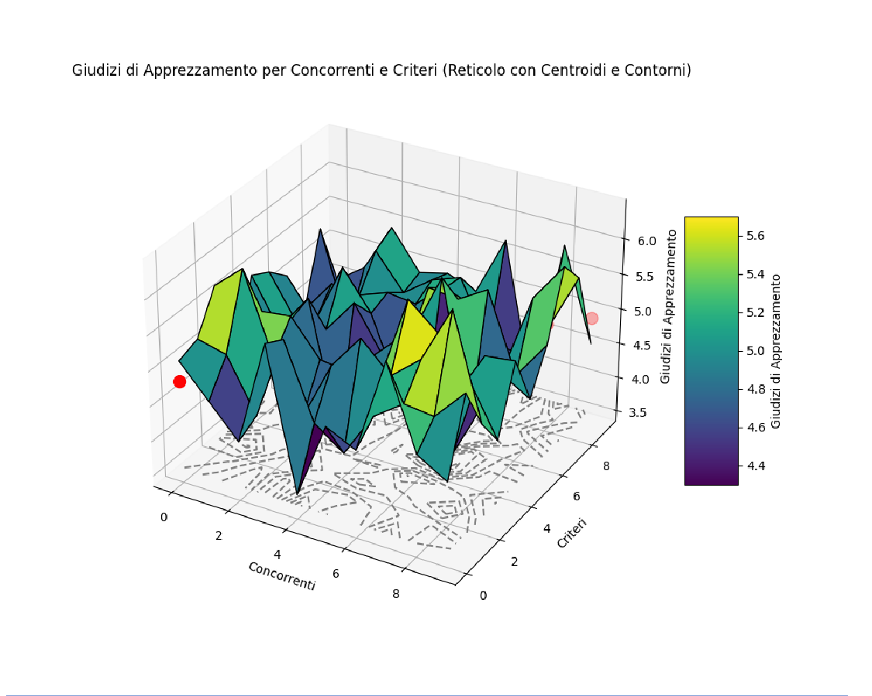
Sport in Gala | Risultati del Test
Graf. A13 - Giudizi per Concorrenti e Criteri
…
…

Slide 43
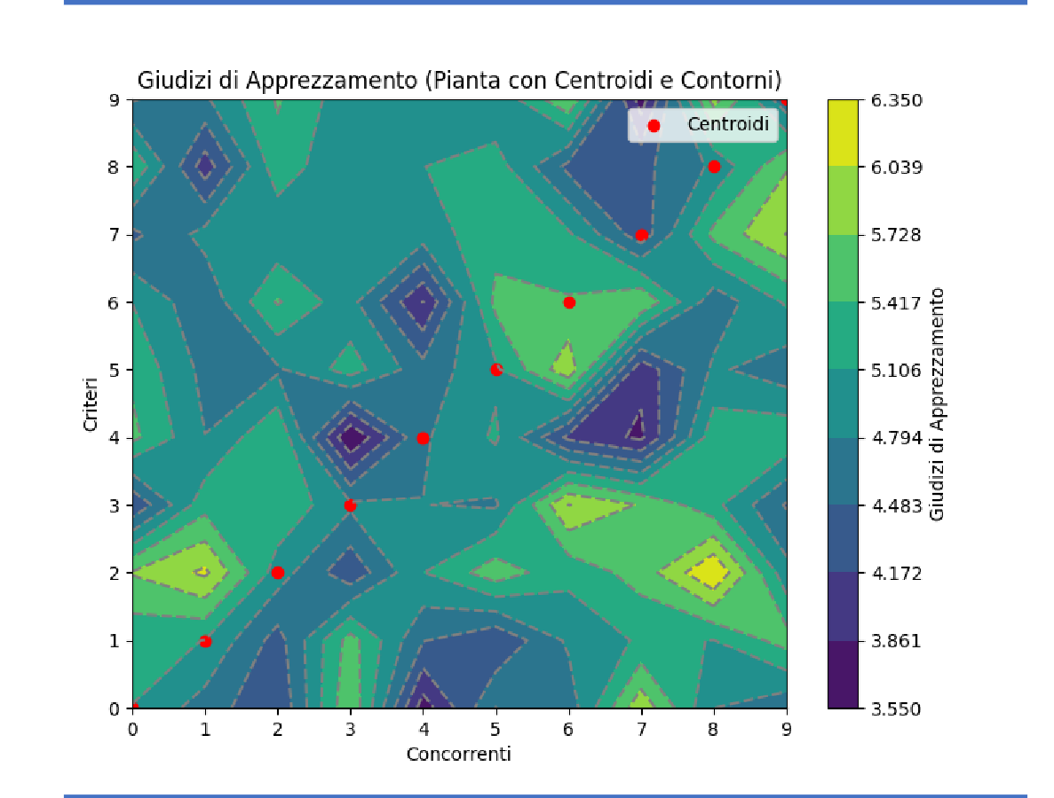
Sport in Gala | Risultati del Test
Graf. A14 - Giudizi per Concorrenti e Criteri
…
…

Slide 44
Sport in Gala
Iniziative per lo Sport in Competizione

